Slide 1

Bezpečnost ICT a ochrana dat
Ing. Vladimír Horák

Slide 2
Podmínky pro splnění předmětu
Absolvování závěrečné zkoušky
  Ústní vs písemná?

Slide 3
Řešení problémů
V případě dotazů či problémů ohledně předmětu
- e-mail: vladimir.horak@mvso.cz
- konzultační hodiny: po předchozí domluvě

Slide 4
Doporučená literatura
KODL, Jindřich a Vladimír SMEJKAL. Bezpečnost ICT a ochrana dat [online]. Olomouc: Moravská vysoká škola Olomouc, 2018, 100 s. [cit. 2020-01-14]. Dostupné z: https://mvso.cz/wp-content/uploads/2018/02/Bezpe%c4%8dnost-ICT-a-ochrana-dat-studijn%c3%ad-text.pdf
SMEJKAL, Vladimír. Kybernetická kriminalita. 2. vydání. Plzeň: Aleš Čeněk, 2018, 936 s. ISBN 978-80-7380-720-7.

Slide 5
1, Úvod do problematiky bezpečnosti

Slide 6
Vývoj v oblasti bezpečnosti IS
Hlavní pointou -> zabezpečení informací
Řešení spočívá v kombinaci vícero kategorií
- lidé, procesy a technologie

Slide 7
Vývoj v oblasti bezpečnosti IS
Který prvek bezpečnosti informačního systému je nejslabší?

Slide 8
Vývoj v oblasti bezpečnosti IS
Historicky kladen důraz na fyzickou ochranu
  - výpočetní technika ve formě sálových počítačů
Nyní procesní a systémová ochrana
  - síťové propojení (internet)

Slide 9
Pojem bezpečnost
V ICT chápeme jako „informační bezpečnost“
Jedná se komplexní zajištění ochrany všech prvků
  - technologické, programové, organizační

Slide 10
Podniková bezpečnost informací
Závisí na typu podniku
Zavádí se opatření na základě analýzy rizik
Hlavní cíle jsou zabránění
    Neoprávněnému přístupu
    Odcizení dat
    Zničení dat

Slide 11
Bezpečnost ICT/IS
Které prvky tvoří bezpečnost ICT/IS?

Slide 12
Bezpečnost ICT/IS
Nutné brát zřetel jak na HW tak SW stránku
ICT = informační a komunikační technologie (HW,SW)
IS = informační systém (HW,SW)

Slide 13
Bezpečnost ICT/IS
Jaké formy zabezpečení ICT používáte?

Slide 14
Základní hrozby ICT/IS
Výpadek výpočetního systému,
Výpadek komunikačního systému,
Ztrátu zpracovávaných dat,
Celkový výpadek informačního systému.

Slide 15
Základní hrozby ICT/IS
hrozby přírodní – záplavy, požáry, blesky
hrozby vyvolané lidskou činností
  úmyslná činnost – krádeže zařízení, modifikace, znepřístupnění, krádeže dat jak ze strany zaměstnanců, tak i „nepřátel“
  neúmyslná činnost – chybná manipulace se zařízeními, neodborná práce s daty

Slide 16
Právní předpisy pro ICT
Zákon č. 365/2000 Sb., o informačních systémech veřejné správy a o změně některých dal-ších zákonů,
Zákon č. 480/2004 Sb., o některých službách informační společnosti,
Zákon c. 412/2005 Sb., o ochraně utajovaných informací a bezpečnostní způsobilosti,
Zákon č. 181/2014 Sb., o kybernetické bezpečnosti,
Zákon č. 40/2009 Sb., trestní zákoník.

Slide 17
Technické normy pro ICT
Technické normy
ČSN ISO/IEC 27001:2014 Informační technologie – Bezpečnostní techniky – Systémy řízení bezpečnosti informací – Požadavky;
ČSN ISO/IEC 27002:2014 Informační technologie – Bezpečnostní techniky – Soubor postupů pro řízení bezpečnosti informací;
ČSN ISO/IEC 27005:2009 – Informační technologie – Bezpečnostní techniky – Řízení rizik bezpečnosti informací

Slide 18
2, Vícevrstvá bezpečnost informačních systémů

Slide 19
Systém
Abstraktní objekt, ve kterém jsou rozlišeny části, vztahy mezi nimi a jeho vlastnosti a který vůči okolí vystupuje jako celek
Lze jej chápat jako množinu prvků a vazeb mezi nimi, které jsou účelově definovány na nějakém objektu
Významnou roli při fungování systémů hrají nastavená pravidla

Slide 20
Systém – jeho definice
Každý systém se skládá z určité množiny prvků
Prvky jsou části, na které je možné a účelné systém dělit
Systém je možné členit na subsystémy
Každý systém může být součástí vyššího systému (supersystému), jehož je subsystémem

Slide 21
Systém – jeho definice
Systém je propojen s okolím, na které reaguje, proto hovoříme o dynamickém systému
Systém vyjadřuje interaktivnost prvků (vztahy mezi nimi)
Systém může existovat samostatně (bez určení vztahu k jinému systému)

Slide 22
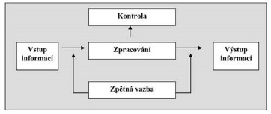
Systém – velikost dle vazeb a prvků
Složité (s velkým počtem vazeb),
Rozlehlé (s velkým počtem prvků),
Neprůhledné (s množstvím komplikovaných spletitých vazeb, v niž se nelze orientovat bez použití speciálních postupů).

Slide 23
Informační systém jako speciální případ systémů – definice pojmů
Informace - poznatek, týkající se jakýchkoliv faktů, událostí, myšlenek nebo pojmů, které dostávají zvláštní význam díky kontextu
Data - v informatice tvoří informaci strukturovaná data, která lze vysílat, přijímat, uchovávat
a zpracovávat technickými prostředky. Data jsou vstupem či výstupem informačního systému

Slide 24
Informační systém jako speciální případ systémů – definice pojmů
Metadata – jsou strukturovaná data o datech (katalog v knihovně)
Informační systém – množina prvků ve vzájemných informačních a procesních vztazích. Informační systémy zpracovávají data a zabezpečují komunikaci informací mezi prvky

Slide 25
Informační systém typy dělení
Účel
  Zpracování dat
  Komunikační systémy
Prostředí
  Podnikové informační systémy
  Veřejné informační systémy

Slide 26
Informační systém typy dělení
Funkce
  Dokumentografické (databáze)
  Faktografické
  Měřící, regulační
Režimu činnosti
  Individuální zpracování požadavků
  Dávkové zpracování dat
  Zpracování dat v reálném čase
  Zpracování dat v centralizovaných databázích

Slide 27
Podnikový informační systém
Tvořen prostředky komunikační technologie (SW
+ HW) a personálem
Zabezpečuje
  Podnikové procesy
  Přenos dat
  Ukládání dat
  Zpracování dat

Slide 28
Podnikový informační systém
Tvořen na míru každému podniku
Měl by sjednocovat a provazovat co nejvíce částí firmy
Dvě roviny
  Automatizovaná část
  Neuatomatizovaná část

Slide 29
Vzájemná provázanost tří základních aspektů
Bezpečnost informací v podniku záleží na:
  Technologiích
  Procesech
  Lidech (personál podniku)
Cílem je vytvořit ucelený systém, který je prostý bezpečnostních rizik

Slide 30
Vzájemná provázanost tří základních aspektů - Technologie
Základním prvkem efektivního programu zabezpečení informací
Kritické zvolit vyhovující HW a SW

Slide 31
Technologie – důležitost aspektů
Autentičnost, dostupnost a integritu zpracovávaných informací v podnikovém informačním systému (zajištění oprávněného přístupu, problematika neodmítnutelnosti činností uživatelů systému, zabezpečené uložení)
Základní nástroje a metody správy systému ochrany informací

Slide 32
Technologie – důležitost aspektů
Systém autentizace – např. elektronický podpis
Kryptografické prostředky
Právní aspekty, normotvorné a legislativní úpravy

Slide 33
Vzájemná provázanost tří základních aspektů - Procesy
Definované zásady, standardy a postupy
Tvora tzv. bezpečnostní politiky -> stanoví zásady přístupu ke klíčovým interním systémům pouze vymezenému počtu autorizovaných uživatelů
Musí být zajištěno, aby uživatelé měli přístup k citlivým informacím pouze na základě „potřeby poznat“

Slide 34
Procesy – oblasti řešení
Autentizace, autorizace a správy účtů
Firewally / virtuální privátní sítě (VPN)
Škodlivý software
Řízení zranitelnosti

Slide 35
Procesy – oblasti řešení
Detekce narušení
Prevence narušení
Filtrování obsahu
Šifrování

Slide 36
Vzájemná provázanost tří základních aspektů – Lidé
V závislosti na velikosti a typu podniku
Jednotlivý pracovník X organizační struktura zodpovědná za bezpečnost
Bezpečnostní pracovníci musí pravidelně kontrolovat a aktualizovat bezpečnostní strategie

Slide 37
Vícevrstvé hloubkové zabezpečení informačních systémů – pojmy
Brána je síťový uzel, tj. aktivní zařízení, které zajišťuje komunikaci a propojení mezi jednotlivými sítěmi či částmi vnitřní sítě podniku
Servery jsou sdílené počítače, které poskytují funkce pro více uživatelů, například ukládání souborů nebo spuštění sdílené aplikace

Slide 38
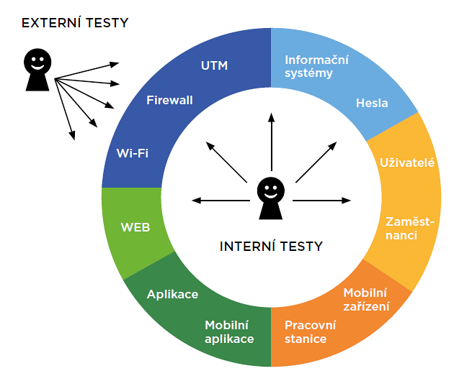
Bezpečnostní perimetr informačního systému
Nutné chápat bezpečnost komplexně, tak abychom pokryli všechny, i teoretické možnosti přístupu k datům

Slide 39
3, Bezpečnost v informačních systémech

Slide 40
Specifika zajišťování bezpečnosti
Hlavní kategorie bezpečnostních technologií
  Firewally
  Antivirové systémy
  Detekce narušení
  Správa zranitelnosti

Slide 41
Nejběžnější typy hrozeb
Viry
Trojské koně
Malware
Ransomware (ransom = výkupné)
Spyware

Slide 42
Nejběžnější typy hrozeb
Cyberstalking
Brute force attack
Baiting
Worm

Slide 43
Zajištění a správa bezpečnostních nástrojů
Tři hlavní způsoby kontroly omezení přístupu
  Autentizace
  Autorizace
  Šifrování

Slide 44
Autentizace
„Proces, který má zjistit, kdo jste“
Způsob, jak identifikovat uživatele
Možnost
  Fyzické autentizace
  Virtuální autentizace

Slide 45
Autentizace
Fyzická
  Otisky prstu
  Sken sítnice
  Sken obličeje
  Čipová karta

Slide 46
Autentizace
Virtuální
  Heslo
  Digitální klíč
  Pin kód
  Vícekrokové ověřování

Slide 47
Autentizace – dělení faktorů
Něco, co známe – heslo
Něco, co máme – digitální klíč
Něco, co jste – otisk prstu
Kde jste – poloha v rámci GPS

Slide 48
Heslo – základní pravidla
  Nesmí být jakýmkoliv způsobem sdělena jiné osobě
  Nesmí být nikde poznamenána a musí se udržovat v tajnosti.
  Nesmí být jakkoliv umožněno jiné osobě seznámit se s heslem
  Jako hesla nesmí být použita jména blízkých osob, zvířat a další slova, která mohou být odhadnuta ze znalosti
  Heslo musí být dostatečně silné, tak aby se nedalo jednoduše strojově nebo ručně prolomit

Slide 49
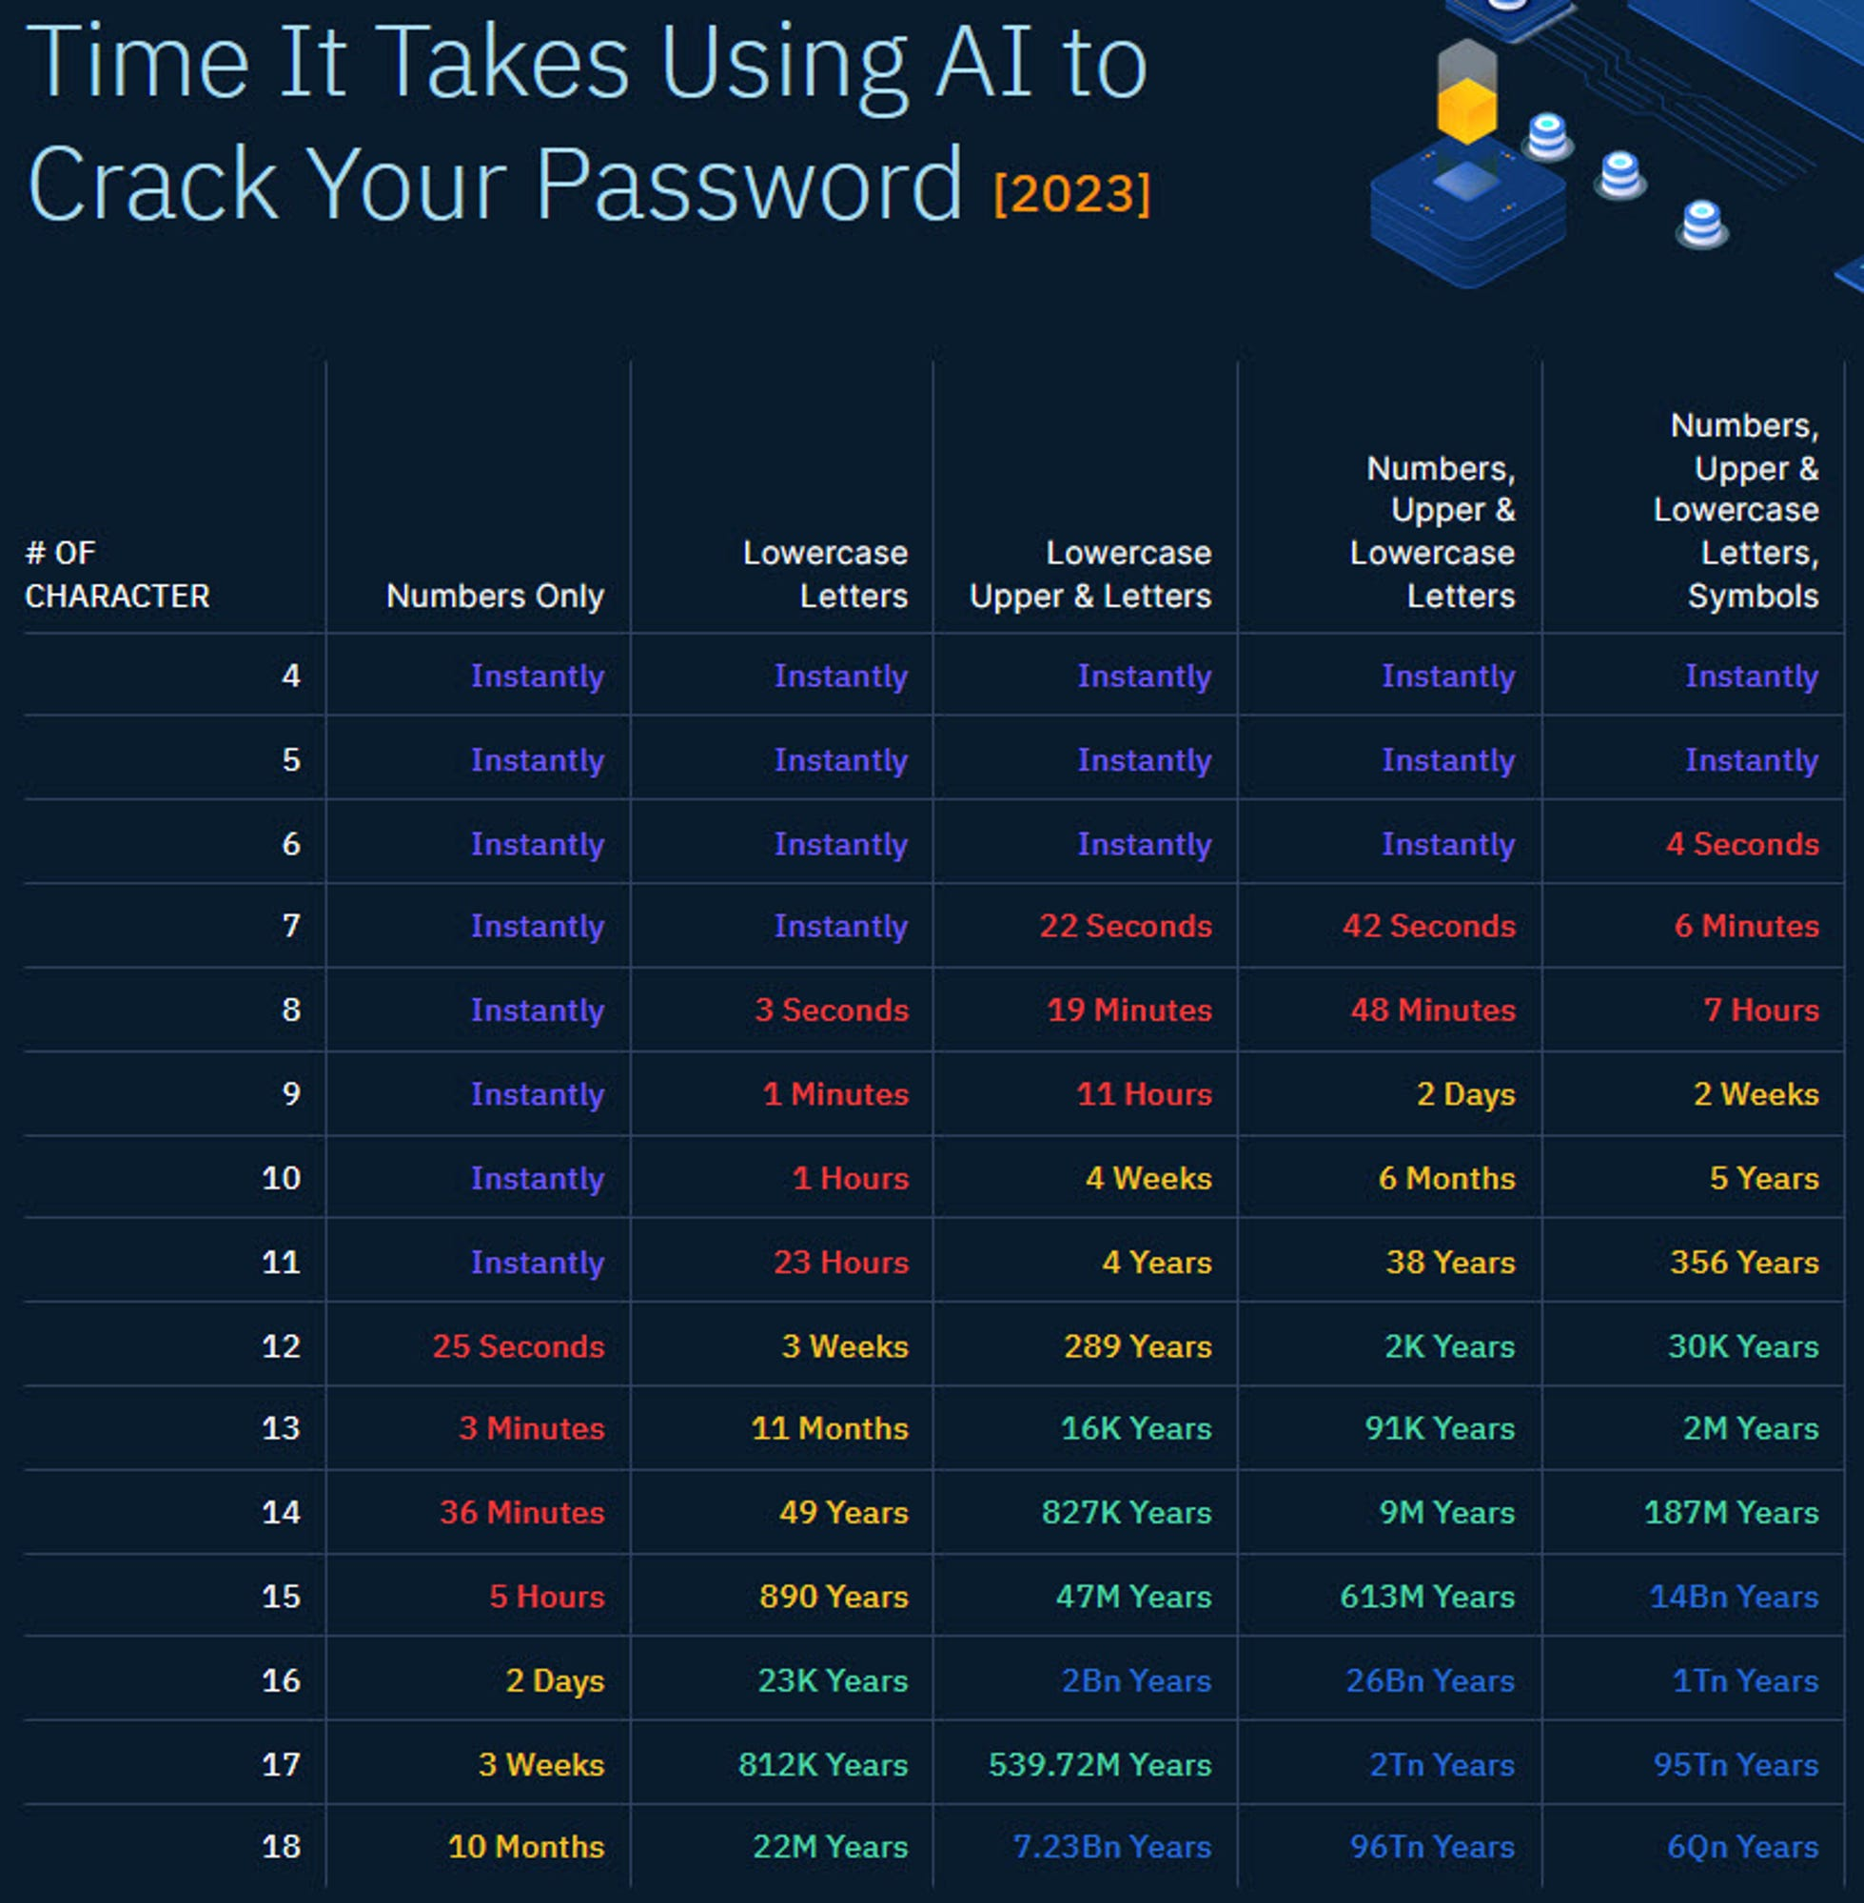

Slide 50
Heslo – Které je lepši?
  Adolfík5429.
  7KonvAli!nka
  Kokršpaněl10

Slide 51
Autorizace
„Schválení přístupu“
Umožnění provedení konkrétní operace daným subjektem
Správa přístupů podle typu pracovní pozice
Nutnost pravidelných kontrol – oprávnění vždy jen u příslušných osob

Slide 52
Šifrování
Způsob formátu dat, které nelze bez klíče odhalit
Dva typy
  Symetrické
  Asymetrické

Slide 53
Šifrování - symetrické
Obě strany využívají stejný klíč
Bezpečný a rychlý způsob
Obtížně distribuovatelný -> nebezpečí úniku

Slide 54
Šifrování - asymetrické
Různý klíč pro zašifrování a dešifrování
Bezpečný a rychlý způsob
Lepší logistika -> dešifrovací klíč netřeba distribuovat

Slide 55
4, Bezpečnost v síti Internet

Slide 56
Filtrování obsahu
Na základě vhodnosti / nebezpečí
Součástí web stránek nebo e-komunikace
Reaktivní systémy -> spoleh na databáze
  klíčová slova, adresy, typy souborů,…
Důležité aktualizace

Slide 57
Bezpečná komunikace
E-mailová komunikace využívá tzv. protokolů
Protokol vyhodnocuje, zda je přenášený obsah OK
Zkoumání základních atributů zprávy
Existence tří základních protokolů

Slide 58
Protokol Kerberos
Vyvinutý na MIT
Autentizuje pouze uživatele
Zjišťuje identitu při přihlašování

Slide 59
Protokol RÁDIUS
Používá ověřovací metodu autentizaci vzdálených uživatelů
V situacích, kdy nestačí pouze jméno a heslo
„Sofistikovanější kontrola pravosti přes separátní server “

Slide 60
Protokol 802.1x
Dodržování při standardu 802.11
Využití pro lokální bezdrátové sítě
Blokovaní komunikace, dokud neproběhne autentizace uživatele

Slide 61
Bezdrátové vs drátové sítě
Rychlost
Stabilita
Dosah
Cena
Bezpečnost

Slide 62
Bezdrátové sítě
Nejedná se pouze o „WIFI“
Také Bluetooth, NFC, mobilní síť
WPS (Wi-Fi Protected Setup)
Bezpečnost mobilních dat vs WIFI?
Jméno WIFI sítě?

Slide 63
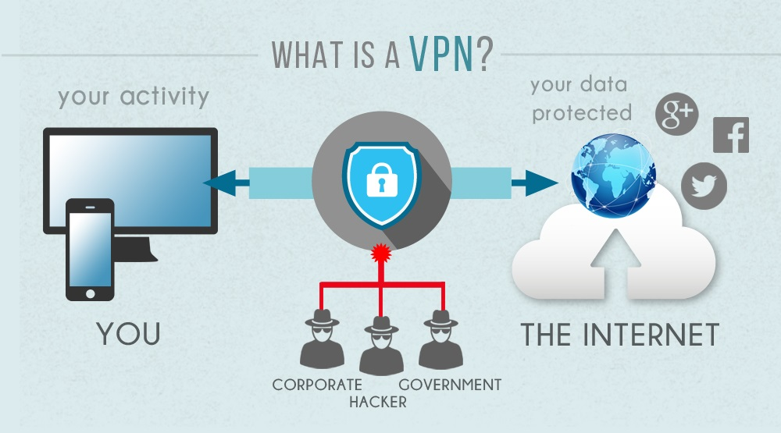
Virtuální priváte sítě (VPN)
Bezpečné propojení 2 lokalit
Využití šifrování
Firemní e-mail, podnikové servery

Slide 64
5, Bezpečnost koncových zařízení

Slide 65
Vulnerability management – správa zranitelnosti
„Řízení chyb“
Síťový nástroj
  Sken sítě
Hostitelský nástroj
  Sken serverů

Slide 66
IDS – Detekce narušení
Monitoruje provoz a události v síti
Zatěžují výkon serverů
Fungování
  Rozpoznání dle databáze „popisu“
  Detekce anomálií

Slide 67
IPS – prevence narušení
Systém se dělí na několik perimetrů
Pro každý perimetr bezpečnostní plán
Schopný útoky zároveň detekovat a reagovat na ně
  zabránit útoku nebo ho přerušit

Slide 68
Vynucování bezpečnostních opatření na aplikační úrovni
Nejčastějšími útoky jsou na webové služby a elektronickou poštu
Proti útokům na web se lze bránit
  detekcí průniků, řízením přístupu, autentizací, elektronickými podpisy a šifrováním
Elektronickou poštu je možné chránit
  šifrováním a elektronickými podpisy.

Slide 69
Časté útoky
Útok DoS a DDoS
DoS
  útok s cílem zabránit uživatelům přístupu
DDoS
  útok na webovou stránku
  zahlcení serverů

Slide 70
Bezpečnost mobilních zařízení – zabezpečení a autentizace
Regulovaný přístup
  zamítnutí vlastních zařízení
Regulace k přístupu
  omezení manipulace se zařízeními

Slide 71
BYOD, IoT – kontrola a monitoring
Slabá místa často představují
  vypalovací zařízení, tiskárny, média USB, laptopy uživatelů či chytré mobilní telefony, chytré produkty
IoT (internet věcí)
BYOD (Bring Your Own Device)

Slide 72
Děkuji Vám za pozornost

